Slide 1

Опыт построения системы обнаружения и анализа компьютерных атак
Роман Кобцев

Slide 2



План выступления
Стимулы создания ведомственных и корпоративных центров мониторинга
Основные подходы к созданию центра мониторинга
Практический опыт мониторинга – результаты за II квартал 2016 г.
Пример практического решения по созданию центра мониторинга компьютерных атак и управления инцидентами

Slide 3
Из выступления В.В. Путина 26 февраля 2016 г. на коллегии ФСБ:
«Под особым контролем должны оставаться вопросы защиты национальных информационных ресурсов. Количество кибератак на официальные сайты и информационные системы органов власти России не уменьшается, только в прошлом году их пресечено около 74 миллионов»
Источник: http://kremlin.ru/events/president/news/49006

Slide 4
Регулирование вопросов мониторинга атак
Указ Президента РФ от 15 января 2013 г. N 31с
«О создании государственной системы обнаружения, предупреждения и ликвидации последствий компьютерных атак на информационные ресурсы Российской Федерации»
Концепция государственной системы обнаружения, предупреждения и ликвидации последствий компьютерных атак на информационные ресурсы Российской Федерации (утв. Президентом РФ 12 декабря 2014 г. N К 1274)

Slide 5
Регулирование вопросов мониторинга атак
Главный, региональный и территориальные центры
Создаёт и эксплуатирует ФСБ
Ведомственные центры
Корпоративные центры
Орган государственной власти или лицензиат
Госкорпорация, оператор связи или лицензиат

Slide 6
Регулирование вопросов мониторинга атак
Приказ ФСТЭК России от 14 марта 2014 г. N 31 г.
«Об утверждении Требований к обеспечению защиты информации в автоматизированных системах управления производственными и технологическими процессами на критически важных объектах, потенциально опасных объектах, а также объектах, представляющих повышенную опасность для жизни и здоровья людей и для окружающей природной среды»
Приказ ФСТЭК России от 18 февраля 2013 г. N 21
«Об утверждении Состава и содержания организационных и технических мер по обеспечению безопасности персональных данных при их обработке в информационных системах персональных данных»
Приказ ФСТЭК России от 11 февраля 2013 г. N 17
«Об утверждении Требований о защите информации, не составляющей государственную тайну, содержащейся в государственных информационных системах»

Slide 7
Элементы системы мониторинга компьютерных атак
Техническое решение (комплекс средств мониторинга)
Экспертиза
Процесс

Slide 8

Элементы системы мониторинга компьютерных атак
ИС
заказчика
Комплекс средств
мониторинга
Threats Intelligence (TIAS), IDS/IPS
VPN
Экспертиза
Оповещение
Группа реагирования

Slide 9
Элементы системы мониторинга компьютерных атак
ИС
заказчика
Комплекс средств
мониторинга
Threats Intelligence (TIAS), IDS/IPS
VPN
Экспертиза
Оповещение
Группа реагирования
Подключение к стороннему ЦМ (MSSP)

Slide 10
Элементы системы мониторинга компьютерных атак
ИС
заказчика
Комплекс средств
мониторинга
Threats Intelligence (TIAS), IDS/IPS
VPN
Экспертиза
Оповещение
Группа реагирования
Создание полностью собственного ЦМ (SOC)

Slide 11
Элементы системы мониторинга компьютерных атак
ИС
заказчика
Комплекс средств
мониторинга
Threats Intelligence (TIAS), IDS/IPS
VPN
Экспертиза
Оповещение
Группа реагирования
Создание собственного ЦМ с возможностью поддержки сторонних экспертов

Slide 12
Техническое решение
Сенсоры (источники)
Threats Intelligence
Комплекс средств мониторинга

Slide 13
АВ
Шлюзы
Syslog
Сканеры
IDS
Др. источники
События ИБ
Инциденты
События ИБ
События ИБ

Slide 14
Техническое решение
Базовый вариант
ViPNet IDS
TIAS базовый
Автоматизированное заведение карточек инцидентов

Slide 15
Система обнаружения атак
ViPNet IDS
IDS VA
IDS 100
IDS 1000
IDS 2000
Appliance
SIEM Integration
Signature and Heuristic analysis
Intrusion detection system
Events notification
Collection intrusion information
Virtual appliance
Details

Slide 16
На что влияют сигнатуры атак
Актуальность
Доверенность
Возможность адаптации под систему заказчика
Отсутствие ложных срабатываний
Notes:
Relevance
No false positives
Safety
Flexible revision by customers needs

Slide 17
Поставщики сигнатур атак
Cisco
Emerging Threats
StoneSoft
Advanced Monitoring
VRT, Talos
Emerging Threats Pro
StoneSoft
AM Rules

Slide 18

Сравнение поставщиков сигнатур атак
Cisco
32665
250-300 новых сигнатур
ZeroDay сигнатуры
Страна происхождения - США
ET
30034
300-400 новых сигнатур
ZeroDay сигнатуры
Страна происхождения - США
Advanced Monitoring
24866
300-400 новых сигнатур
ZeroDay сигнатуры
Страна происхождения - Россия

Slide 19

За II квартал 2016 года
Центром мониторинга зафиксировано
150 392 000 событий ИБ

Slide 20
От регистрации событий к аналитической системе
IDS
Регистрация событий
Threat intelligence analytics system
Рекомендации
Выявление угроз и инцидентов
Анализ событий расследование
Инциденты
События
Proxy и др

Slide 21
Работа с данными
400 000 событий ИБ в сутки
IDS, шлюзы, сканеры, антивирусы, syslog
500
Автоматическая сортировка в ЦМ
200
Ручной анализ
2-10 карточек инцидентов

Slide 22
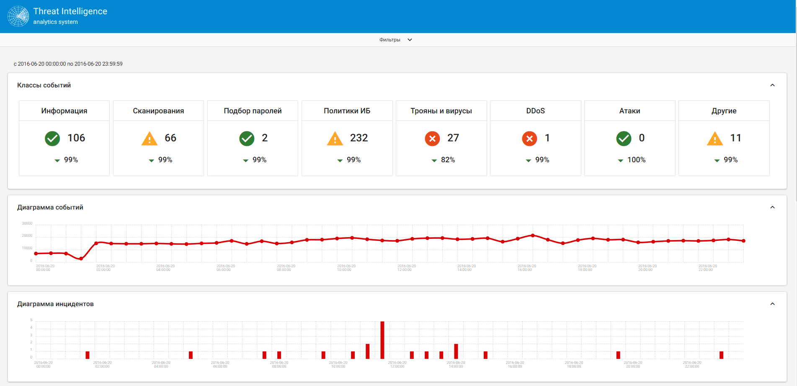
Анализ событий и инцидентов
Threat Intelligence Analytics System ViPNet TIAS
События
Инциденты

Slide 23
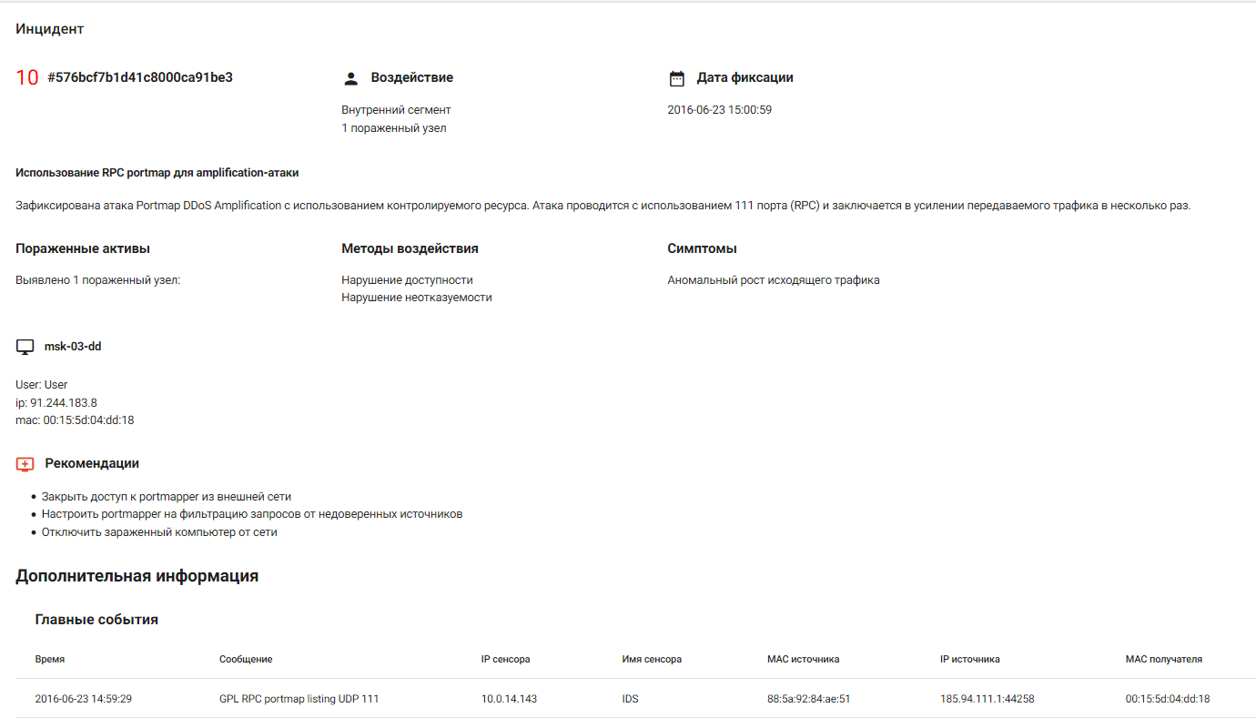
Понятное представление информации об угрозах и инцидентах
Threat Intelligence Analytics System ViPNet TIAS

Slide 24
За II квартал 2016 года
Центром мониторинга зафиксировано
150 392 000 событий ИБ
Из которых аналитическая система и эксперты ЦМ выявили и зарегистрировали
23 инцидента

Slide 25
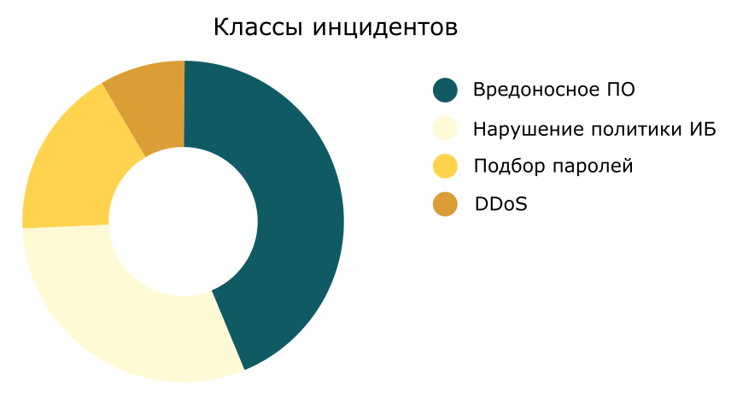

Slide 26
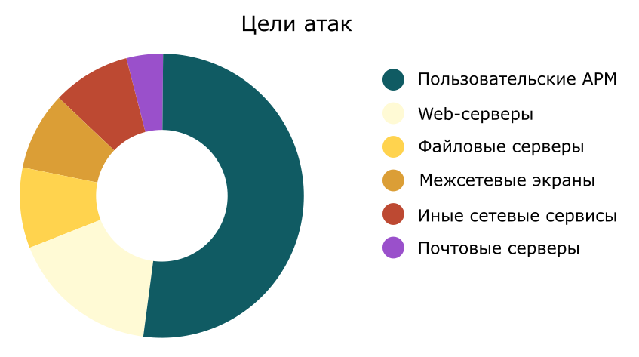

Slide 27
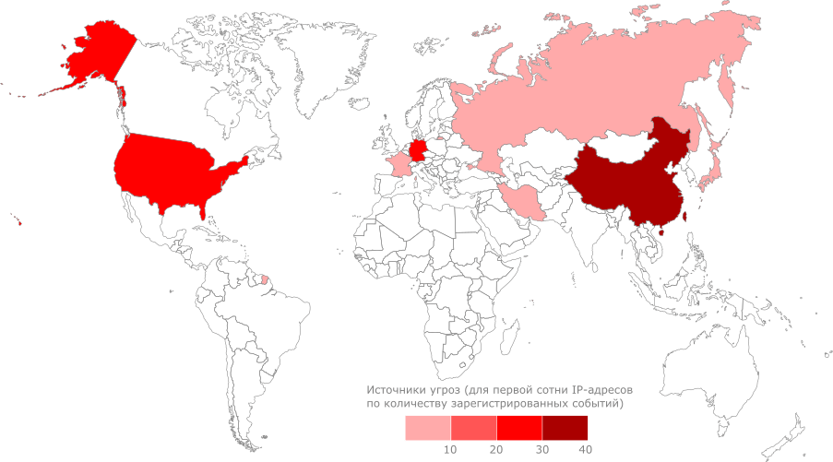
География источников атак

Slide 28
Управление инцидентами
IDS/IPS
АВ
События
Мониторинг
Немедленное реагирование
Сканеры
Syslog
ЦМ
Автоматический анализ, идентификация
Контроль инцидента
Шлюзы
Группа реагирования
Сообщения
служб ИТ и ИБ
Проверка оператором
Улучшение СИБ
Служба ИБ
Детальный анализ
Оповещение
Служба ИТ
Инцидент?
Да
База инцидентов
Нет
Notes:
Средства мониторинга собирают данные о событиях от различных источников в инфраструктуре заказчика. На первом этапе собранные события подвергаются автоматическому анализу, фильтрации и классификации.
Оператор получает отфильтрованные данные и анализирует их с целью выявления подозрительных событий. По факту выявления потенциального инцидента ИБ он оповещает ответственных лиц и проводит ручной разбор инцидента по выявляющим признакам. Информация о подозрительных событиях поступает не только от сенсоров — в ЦМ с информацией о событии может обратиться непосредственно заказчик.
Далее информация передаётся аналитику Центра мониторинга для более детального исследования. Если инцидент подтверждается, аналитик оповещает группу реагирования. Он подробно описывает параметры инцидента (время, классификатор, источник данных, источник атаки, признаки атаки, эксплуатируемую уязвимость и т.д.).
Группа реагирования, которая обычно состоит из сотрудников служб ИБ и ИТ и дежурной смены Центра мониторинга , предпринимает меры по локализации атаки и защите атакуемых информационных активов.
Каждый зафиксированный инцидент ИБ даёт информацию для модернизации средств и мер защиты.

Slide 29
Больше информации на
AMonitoring.ru

Slide 30

Спасибо!

